Slide 1

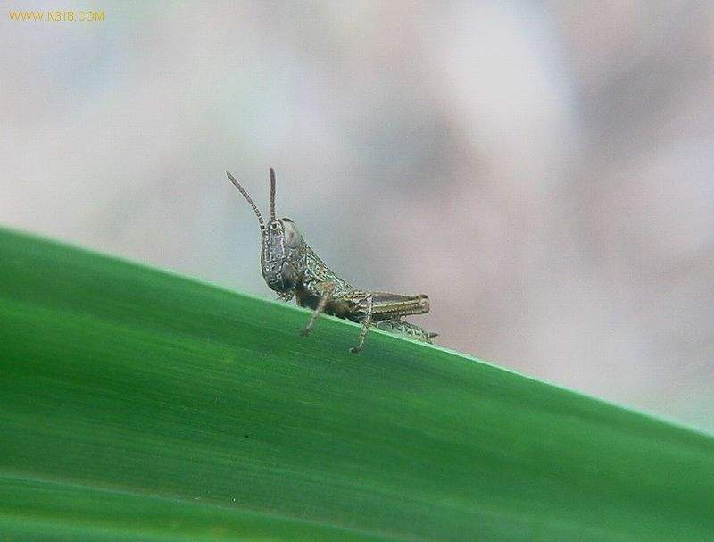
送给盲婆婆的蝈蝈

Slide 2
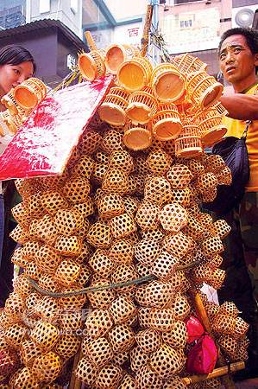

Slide 3
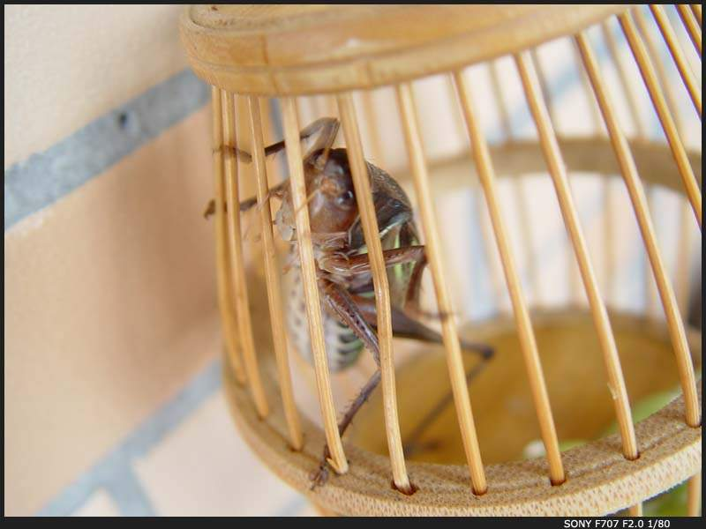

Slide 4

máng pó po
盲

Slide 5
lǜ sè
绿 色

Slide 6
lín jū
邻 居

Slide 7
tì
替

Slide 8

nín

Slide 9
lǐng
领

Slide 10
tóng nián
童年

Slide 11
nán wàng
难 忘

Slide 12
lǜ sè
绿 色

Slide 13
绿色 邻居 盲婆婆
替 您 领
难忘 童年
喜滋滋 乐呵呵

Slide 14
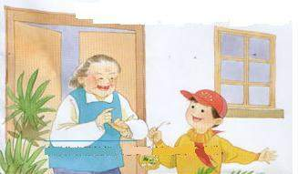

3

Slide 15





Slide 16
歌声会领您走进
看到
听到
想到

Slide 17

